Slide 1


Slide 2






تعيين تلميذ(ة) للإجابة
توجيهات و شرح التعليمات
عرض فيديو
المرور بين الصفوف للمساعدة و تصحيح الإنجازات
عمل في ثنائيات
نهاية الشريط، المرور إلى الشريحة الموالية.

Slide 3

تنظيم حصص الأسبوع الثاني
اليوم 4 -
اليوم1 -
نشاط اعتيادي (10د)
ورشة الكتابة: إنتاج كتابي – الحصة 3 (30د)
ورشة الكتابة : إنتاج كتابي – الحصة4 (30د)
نشاط اعتيادي (10د)
الأساليب (30د)
التحدث . (30د)
اليوم 5 -
اليوم2 -
نشاط اعتيادي (10د)
قراءة : ما بعد القراءة : تقويم المقروء(30د)
ورشة الكتابة : إنتاج كتابي الحصة 5 (30د)
نشاط اعتيادي (10د)
قراءة : ما قبل القراءة: التوقع والتحقق 30 د
قراءة : أثناء القراءة – الفهم 30 د
اليوم 6 -
اليوم 3 -
نشاط اعتيادي (10د)
مراجعة توليف (شكل وفهم) (40د)
القراءة الاثرائية : الحصة 2 (20د)
نشاط اعتيادي (10د)
قراءة : أثناء القراءة (30د)
ورشة الكتابة: التراكيب . (30د)
Révision
Lecture offerte

Slide 4






هيكلة حصة اليوم
- 01 انشطة اعتيادية
يومياتي في الكتابة
- 02 ورشة القراءة – الحصة 4
النبتة العجيبة (2) – تركيب و تقويم
- 03ورشة الكتابة – الحصة 5
كتابة دليل الاستعمال - الحصة 5 : إنتاج مشترك

Slide 5

عند نهاية الحصة
على الأقل 80% من المتعلمين سيكونون قادرين على:
كتابة فقرة بسيطة بتوظيف أساليب النصح ؛
استثمار نص مقروء؛
كتابة دليل استعمال؛

Slide 6

افتتاح الحصة
افتتاح الحصة
ترحيب
نشاط اعتيادي : يومياتي في الكتابة

Slide 7

مرحبا بكم ، سنبدأ حصة اللغة العربية.
اختــتام الحــصة
ورشة الكتابة
ورشة القراءة
افتتاح الحصة

Slide 8


ضعوا اللوحة على الطاولة ، الكراسة والدفتر والمقلمة في القمطر
اختــتام الحــصة
ورشة الكتابة
ورشة القراءة
افتتاح الحصة

Slide 9

نواصل نشاط يومياتي في الكتابة.
اختــتام الحــصة
ورشة الكتابة
ورشة القراءة
افتتاح الحصة
يَوْمِيّاتي في ﭐلْكِتابَةِ.

Slide 10
أكتبوا فقرة بسيطة وفق المطلوب
اختــتام الحــصة
ورشة الكتابة
ورشة القراءة
افتتاح الحصة
صديقُكَ سَعيدٌ يَشْكو دائِماً مِنَ ٱلتَّعَبِ وَآلامِ ٱلْمَعِدَةِ، وَلَمّا سَأَلْتَهُ عَنْ عاداتِهِ ٱلْيَوْمِيَّةِ أَخْبَرَكَ أَنَّهُ:
يَأْكُلُ كَثيراً مِنَ ٱلْوَجْباتِ ٱلسَّريعَةِ؛
يَشْرَبُ ٱلْمُشْرُوباتِ ٱلْغازِيَّةَ بَدَلَ ٱلْماءِ؛
يَنامُ مُتَأَخِّراً وَيَسْتَيْقِظُ مُتَأَخِّراً؛
لا يُمارِسُ أَيَّ نَشاطٍ بَدَنِيٍّ؛
لا يَغْسِلُ يَدَيْهِ قَبْلَ ٱلْأَكْلِ؛
أَنْتَ قَلِقٌ عَلى صِحَّتِهِ... اُكْتُبْ لَهُ فَقْرَةً تَوْجيهِيَّةً تَسْتَعْمِلُ فيها ثَلاثَةَ أَساليبِ نُصْحٍ مُخْتَلِفَةٍ.

Slide 11
سامر بين الصفوف لمساعدتكم. معكم 5 دقائق للإنجاز.
اختــتام الحــصة
ورشة الكتابة
ورشة القراءة
افتتاح الحصة
صديقُكَ سَعيدٌ يَشْكو دائِماً مِنَ ٱلتَّعَبِ وَآلامِ ٱلْمَعِدَةِ، وَلَمّا سَأَلْتَهُ عَنْ عاداتِهِ ٱلْيَوْمِيَّةِ أَخْبَرَكَ أَنَّهُ:
يَأْكُلُ كَثيراً مِنَ ٱلْوَجْباتِ ٱلسَّريعَةِ؛
يَشْرَبُ ٱلْمُشْرُوباتِ ٱلْغازِيَّةَ بَدَلَ ٱلْماءِ؛
يَنامُ مُتَأَخِّراً وَيَسْتَيْقِظُ مُتَأَخِّراً؛
لا يُمارِسُ أَيَّ نَشاطٍ بَدَنِيٍّ؛
لا يَغْسِلُ يَدَيْهِ قَبْلَ ٱلْأَكْلِ؛
أَنْتَ قَلِقٌ عَلى صِحَّتِهِ... اُكْتُبْ لَهُ فَقْرَةً تَوْجيهِيَّةً تَسْتَعْمِلُ فيها ثَلاثَةَ أَساليبِ نُصْحٍ مُخْتَلِفَةٍ.

Slide 12

اختــتام الحــصة
ورشة الكتابة
ورشة القراءة
افتتاح الحصة
الفائزون بنجمة الكتابة هم ...........................................................................
تَحَدّي ٱلْكِتابَةِ

Slide 13
ورشة القراءة – الحصة 4
ورشة القراءة – الحصة 4
النبتة العجيبة (2) – تركيب و تقويم

Slide 14
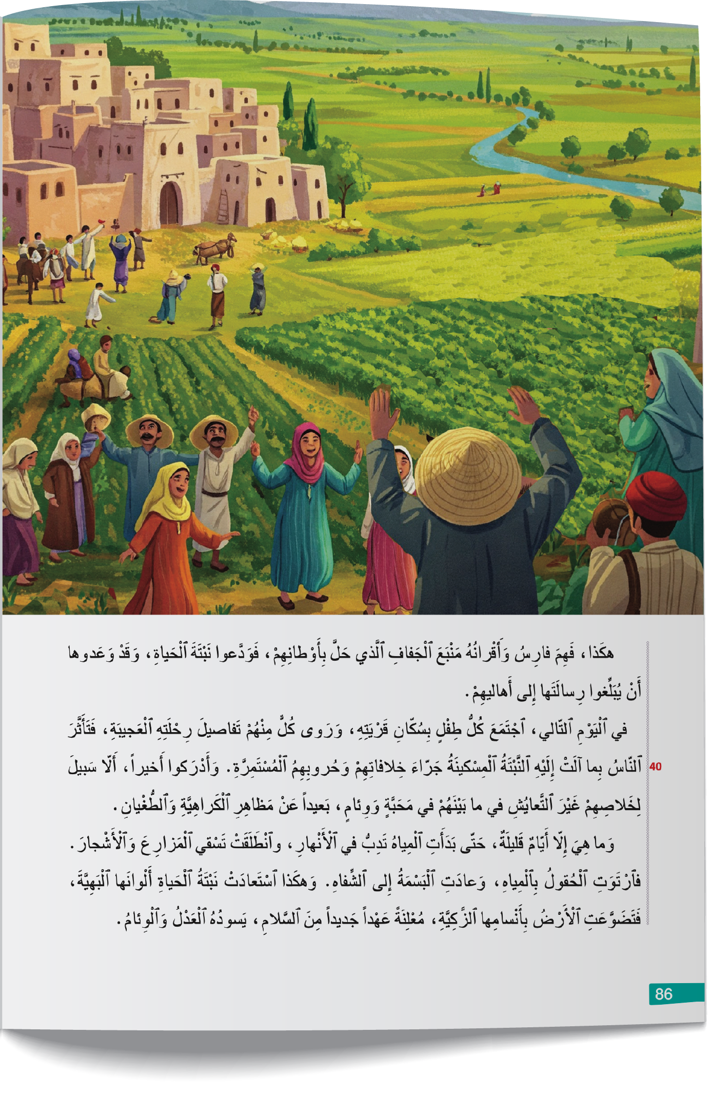
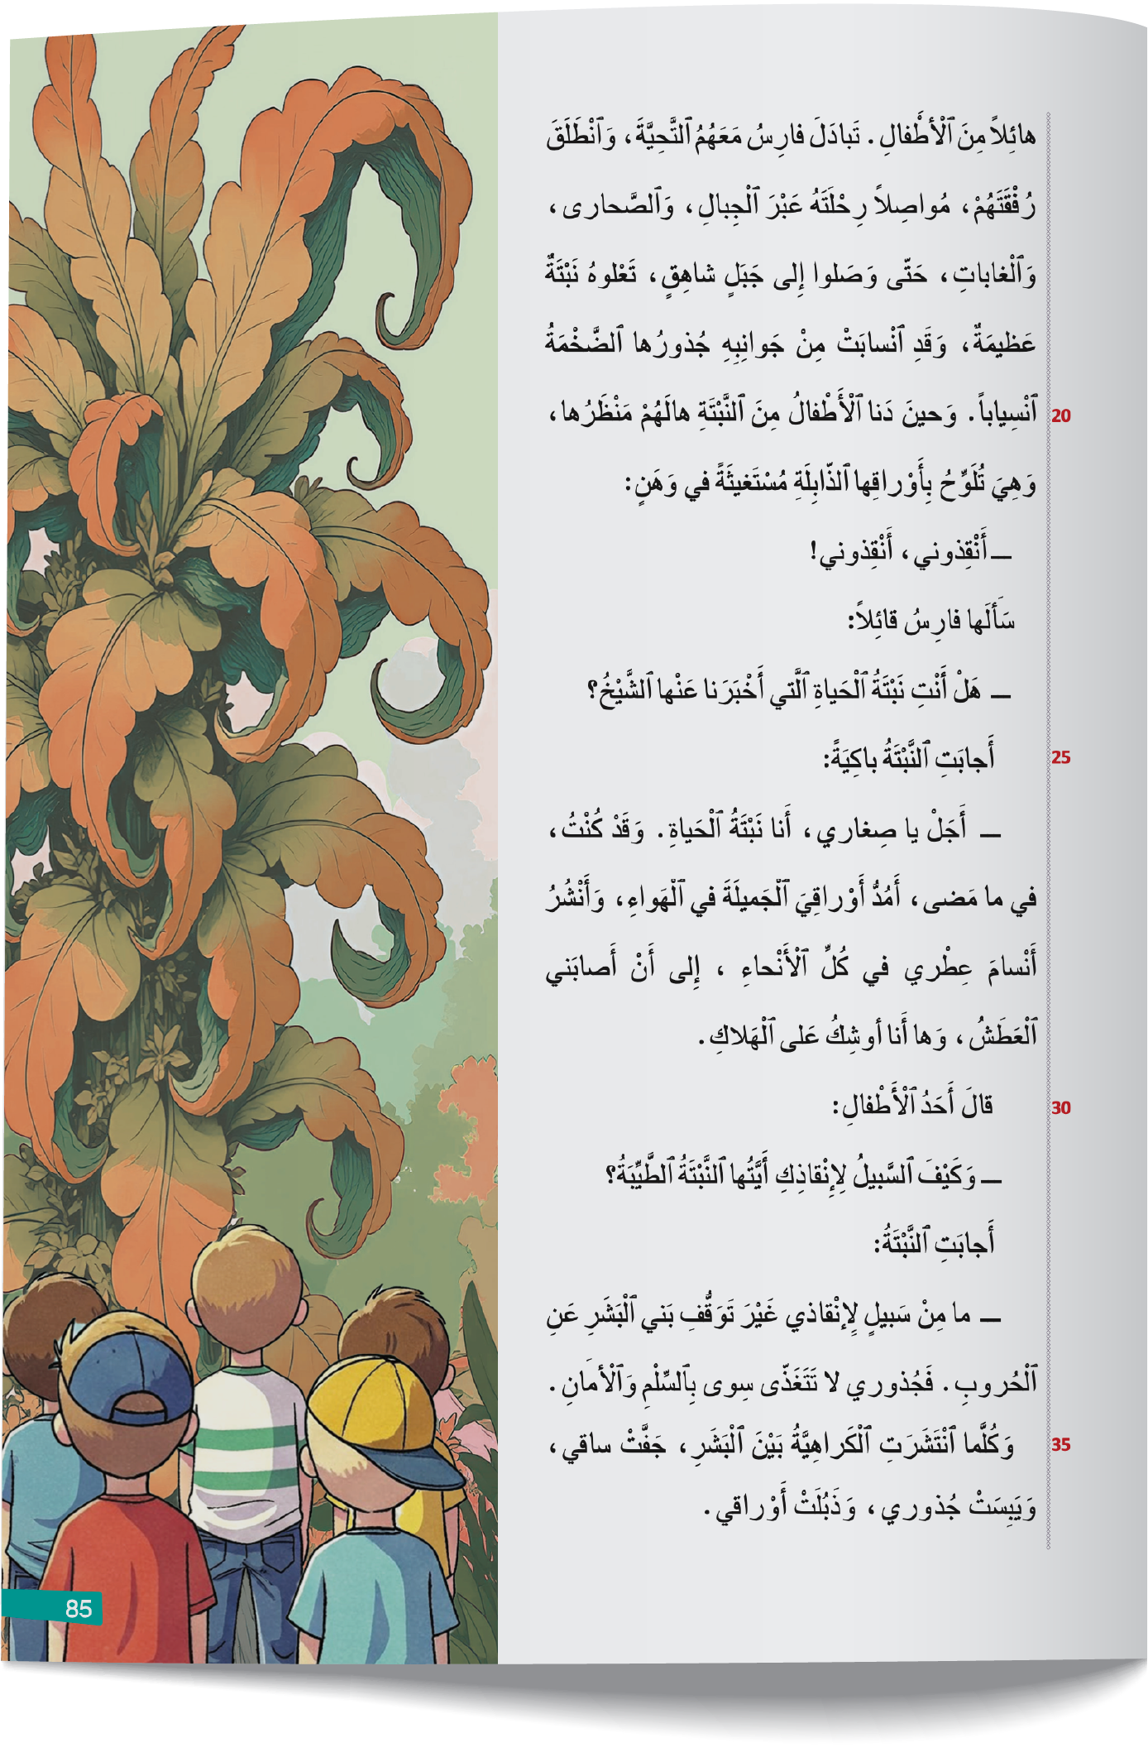
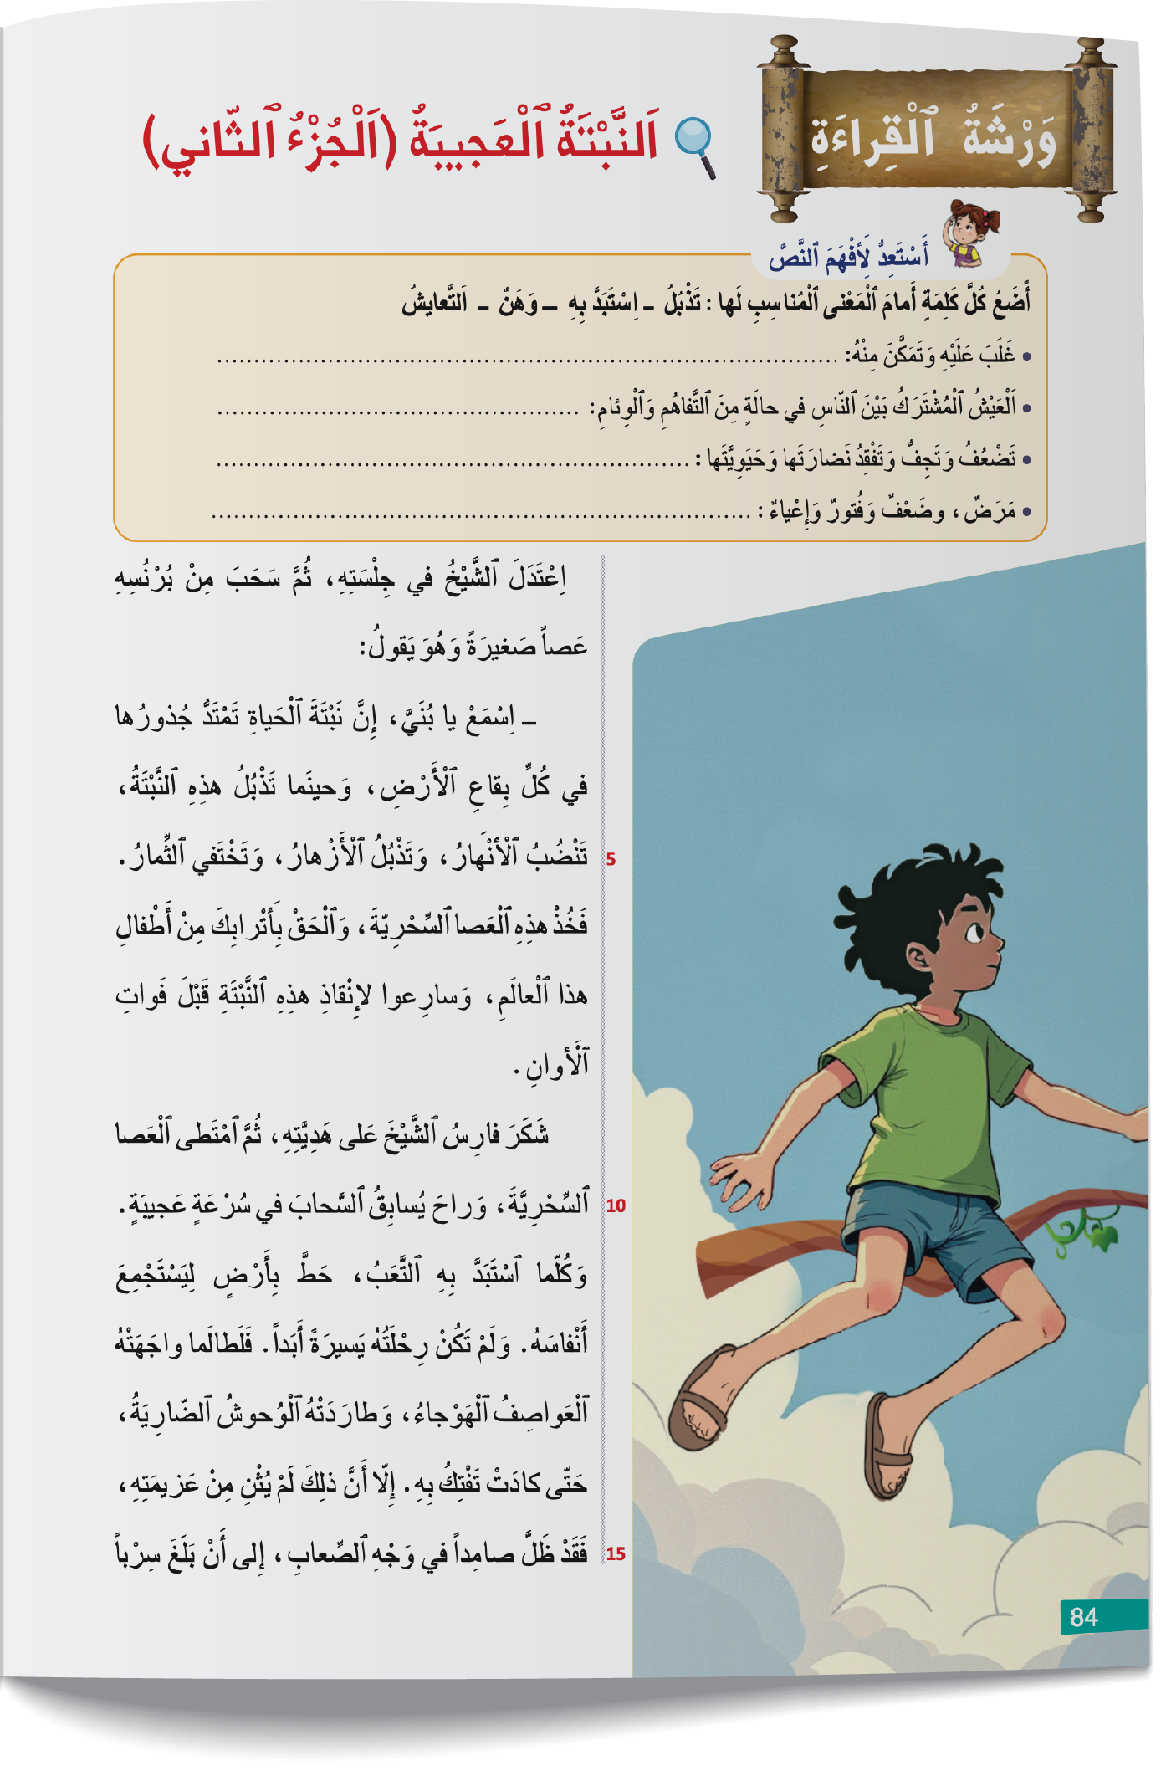
نواصل قراءة نص النبتة العجيبة. قراءات فردية
اختــتام الحــصة
ورشة الكتابة
ورشة القراءة
افتتاح الحصة

Slide 15
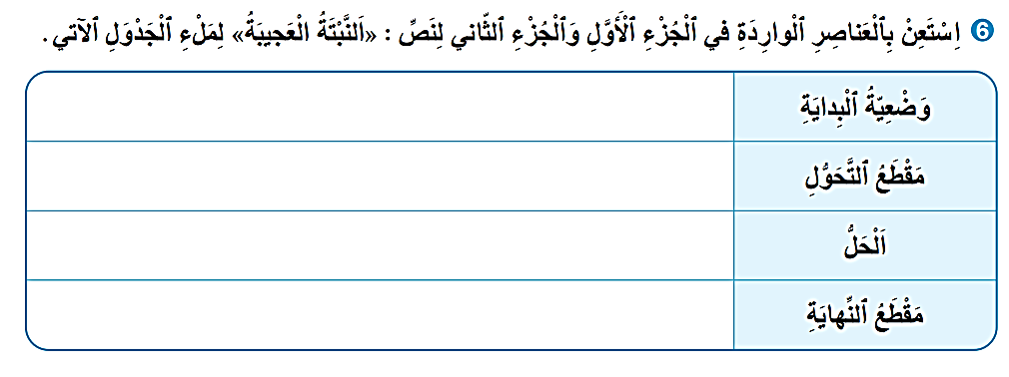
الآن ستجيبون على السؤال السادس. عمل ثنائي .
اختــتام الحــصة
ورشة الكتابة
ورشة القراءة
افتتاح الحصة

Slide 16
سأمر بين الصفوف لمساعدتكم. معكم 10 دقائق
اختــتام الحــصة
ورشة الكتابة
ورشة القراءة
افتتاح الحصة

Slide 17
من يقرأ جوابه. هل أنتم متفقون؟ (تصحيح تفاعلي)
اختــتام الحــصة
ورشة الكتابة
ورشة القراءة
افتتاح الحصة

Slide 18
إليكم نموذجا للتصحيح. من يقرأ؟ صححوا.
اختــتام الحــصة
ورشة الكتابة
ورشة القراءة
افتتاح الحصة
تَعيشُ ﭐلْقَرْيَةُ في رَغَدٍ وَﭐسْتِقْرارٍ وَأَمْنٍ وَسَلامٍ.
اِنْتَشَرَ ﭐلْجوعُ وَﭐلْعَطَشُ وَساءَتْ أَحْوالُ ﭐلْقَرْيَةِ.
تَمَكَّنَ فارِسٌ وَرِفاقُهُ مِنَ ﭐلْوُصولِ لِنَبْتَةِ ﭐلْحَياةِ ﭐلّتي أَعْطَتْهُمْ سِرَّ ﭐلْخَلاصِ.
عادَتِ الْحَياةُ لِلْقَرْيَةِ بَعْدَ أَنْ عَمِلَ أَهْلُها بِنَصائِحِ فارِسٍ.

Slide 19
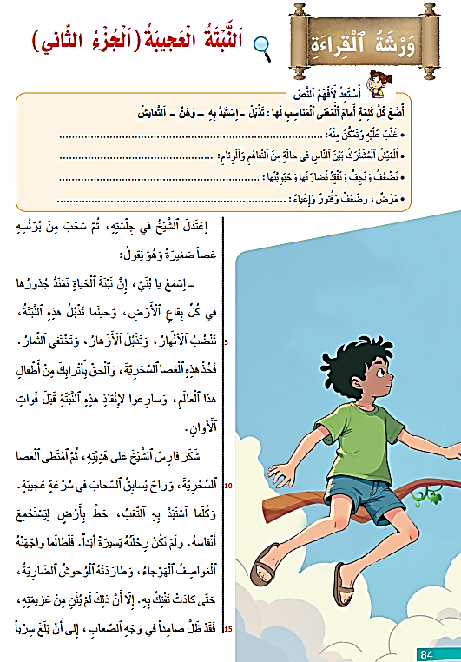
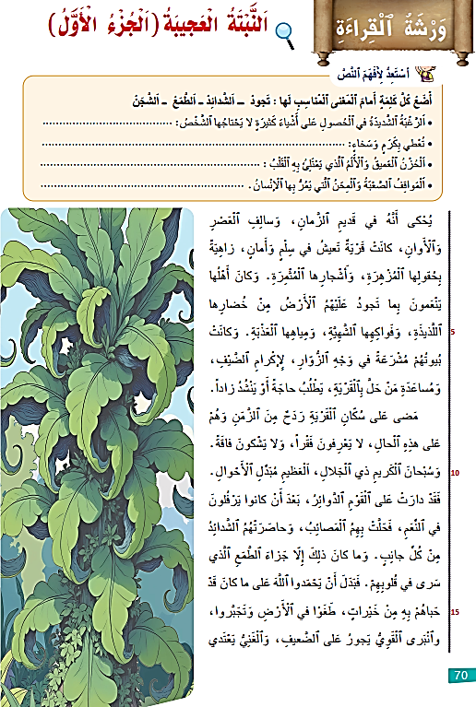
الان استعينوا بتلخيص الجزء الأول و بعناصر الجدول لكتابة تلخيص لنص النبتة العجيبة (الجزئين معا)
اختــتام الحــصة
ورشة الكتابة
ورشة القراءة
افتتاح الحصة

Slide 20
سامر بين الصفوف لمساعدتكم. (عمل فردي)
اختــتام الحــصة
ورشة الكتابة
ورشة القراءة
افتتاح الحصة

Slide 21
نصحح, من يقرأ جوابه؟
اختــتام الحــصة
ورشة الكتابة
ورشة القراءة
افتتاح الحصة

Slide 22
ورشة الكتابة - الإنتاج الكتابي
ورشة الكتابة - الإنتاج الكتابي – الحصة 5
كتابة دليل الاستعمال (5).

Slide 23
من يذكرنا بعناصر دليل الاستعمال؟
اختــتام الحــصة
ورشة الكتابة
ورشة القراءة
افتتاح الحصة
كِتابَةُ دَليلُ ٱلاِسْتِعْمالِ

Slide 24
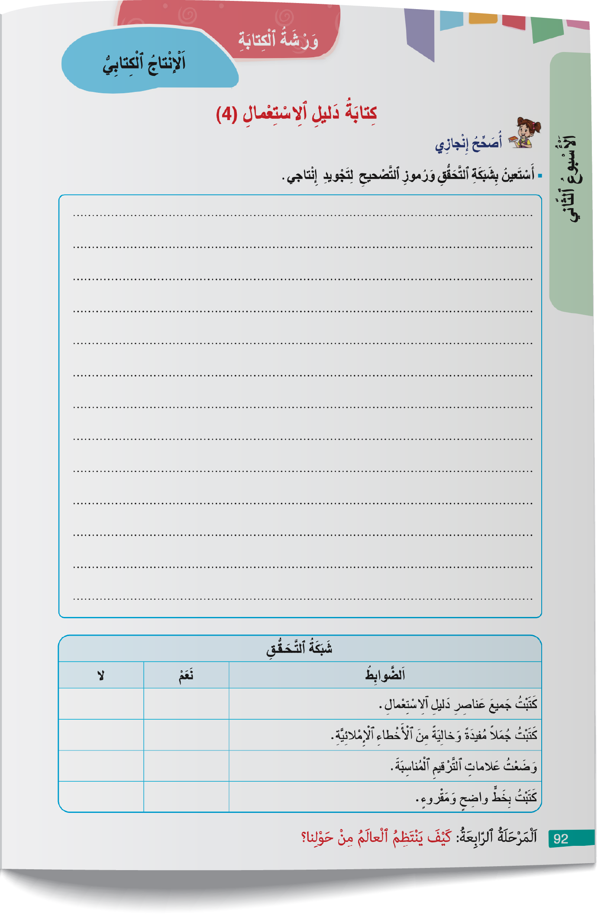
سأوزع عليكم إنتاجاتكم.
اختــتام الحــصة
ورشة الكتابة
ورشة القراءة
افتتاح الحصة

Slide 25
صححوا إنتاجاتكم. عمل ثنائي
اختــتام الحــصة
ورشة الكتابة
ورشة القراءة
افتتاح الحصة

Slide 26
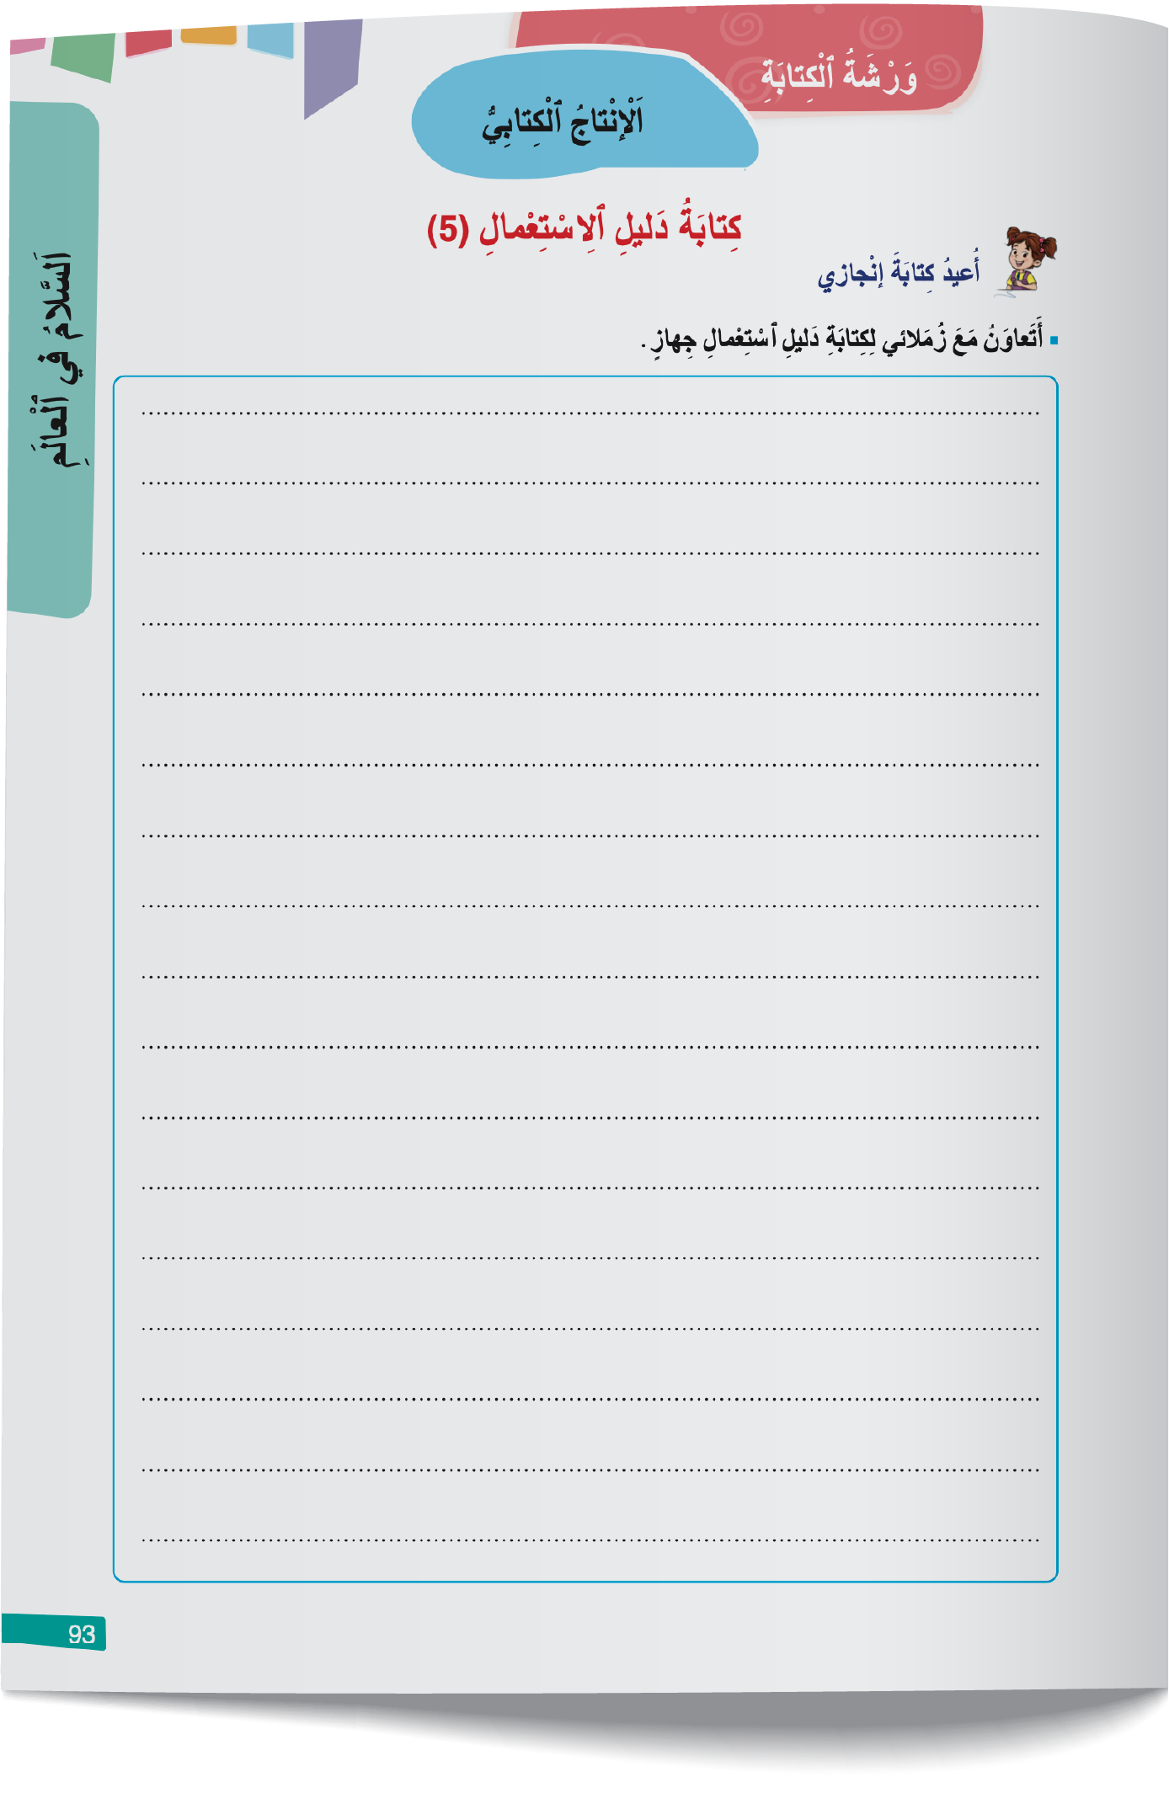
الان سنقوم بكتابة دليل استعمال جهاز من اختياركم. ( نشاط تفاعلي على السبورة)
اختــتام الحــصة
ورشة الكتابة
ورشة القراءة
افتتاح الحصة

Slide 27
دونوا دليل الاستعمال على الصفحة 93 من كراساتكم كي تعودوا إليه أثناء المراجعة.
اختــتام الحــصة
ورشة الكتابة
ورشة القراءة
افتتاح الحصة

Slide 28
اختتام الحصة
اختتام الحصة
ماذا تعلمتم اليوم؟
واجباتكم المنزلية.

Slide 29

الفائزون بنجمة السلوك الجيد هم : ............................................
اختــتام الحــصة
ورشة الكتابة
ورشة القراءة
افتتاح الحصة

Slide 30


إلى اللقاء في الحصة المقبلة
اختــتام الحــصة
ورشة الكتابة
ورشة القراءة
افتتاح الحصة

Slide 31

بناء على إنجازات المتعلمين خلال الممارسة المستقلة
ما تقديرك لنسبة التحكم في هدف الدرس؟
تسجل النسبة على صفحة اليوم من مذكرة الأستاذ.

